Slide 1
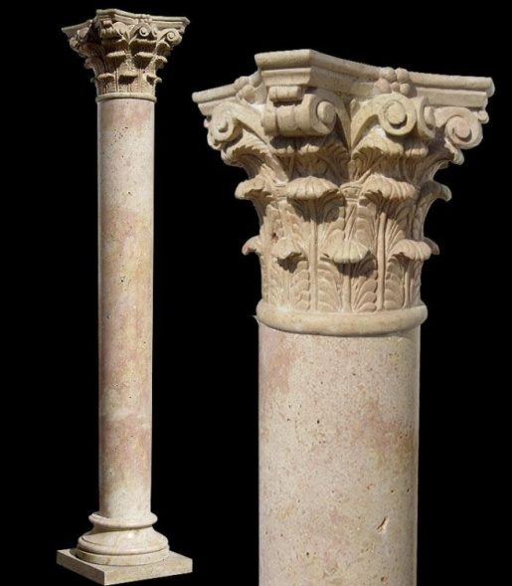
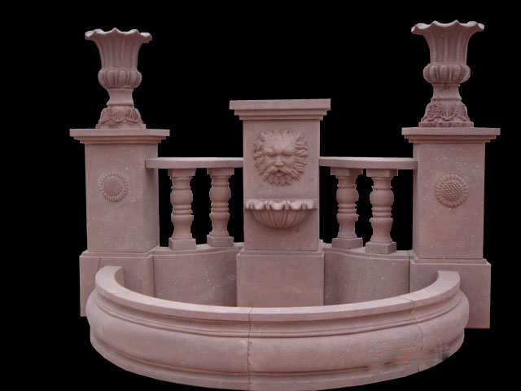
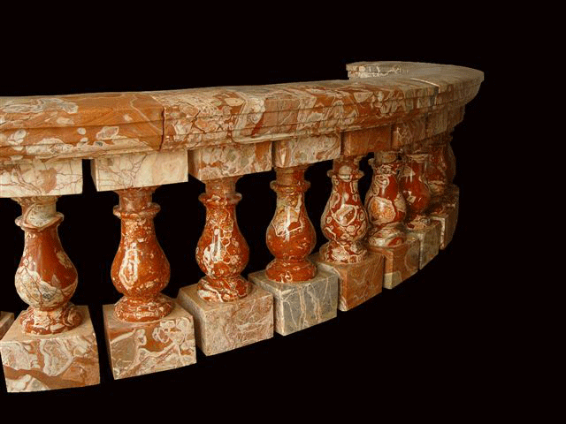
ООО «ТПО АРТ»
Лепнина
Искусственный камень
Балясины, колонны
Садово-парковое благоустройство
Ковка
peter1111@mail.ru

Slide 2
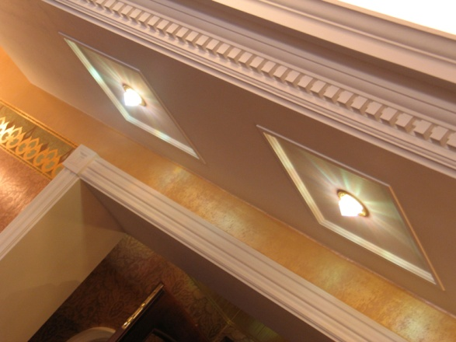
Преимущества лепнины из гипса:
- Экологичность. Гипсовый лепной декор безвреден для здоровья и не выделяет высокотоксичных соединений в отличие от синтетических материалов;
- Надежность. Лепнина устойчива к перепадам температуры, не дает усадки и сохраняет прочность десятки лет;
- Функциональность. Лепной декор из гипса предоставляет огромный простор для творчества. Только из этого материала можно выполнить сложнейшие украшения с чрезвычайно глубоким рельефом.
Лепнина из гипса

Slide 3
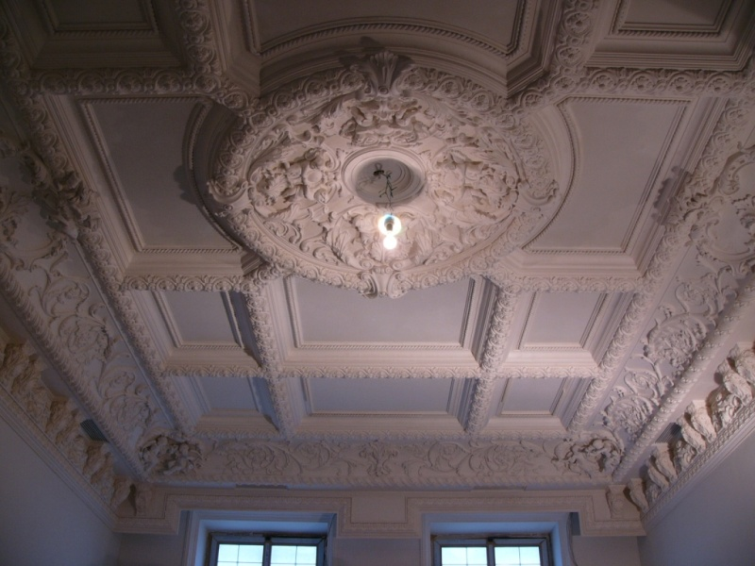

Slide 4
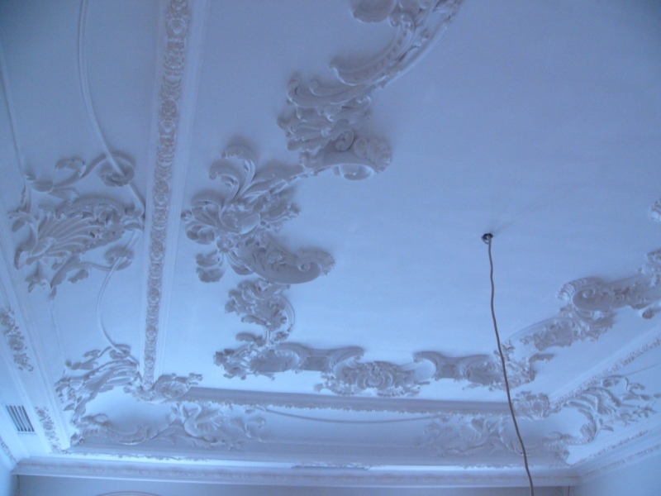
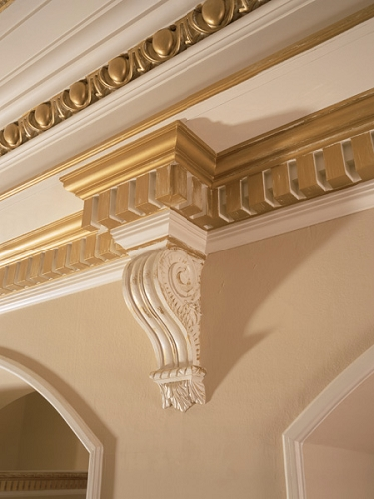
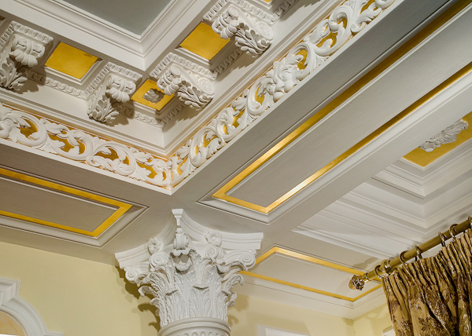
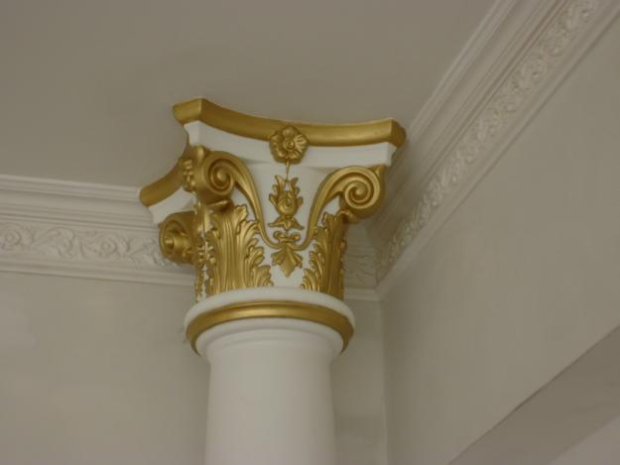

Slide 5
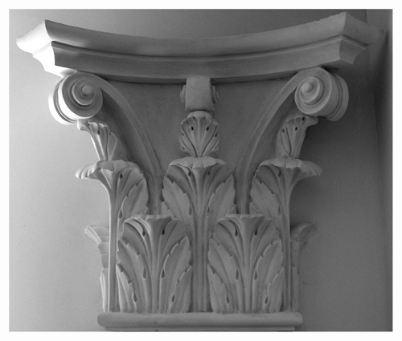
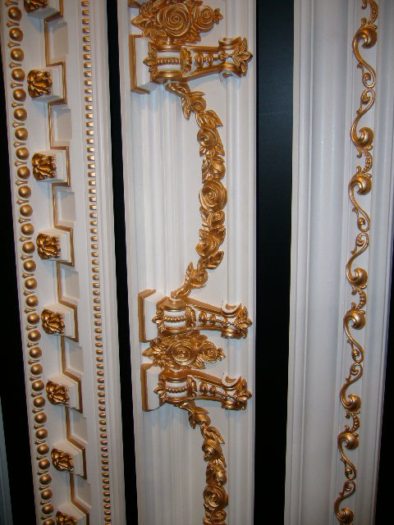
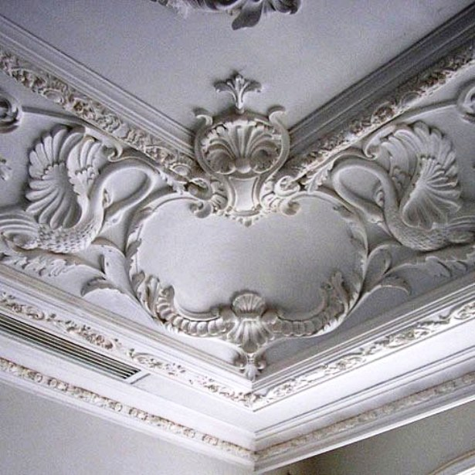
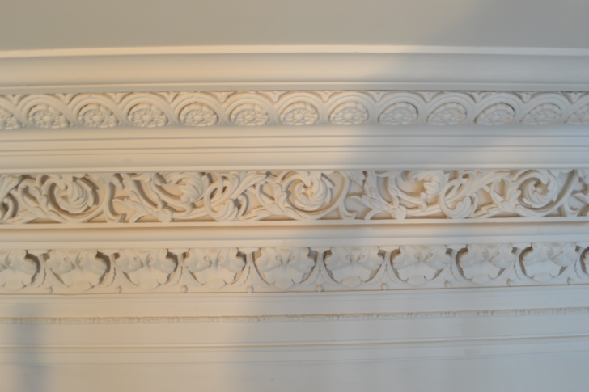
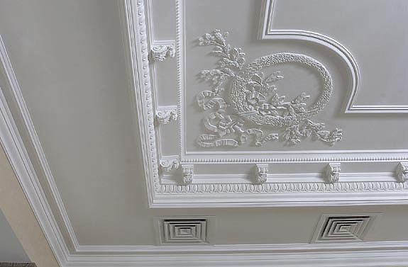

Slide 6
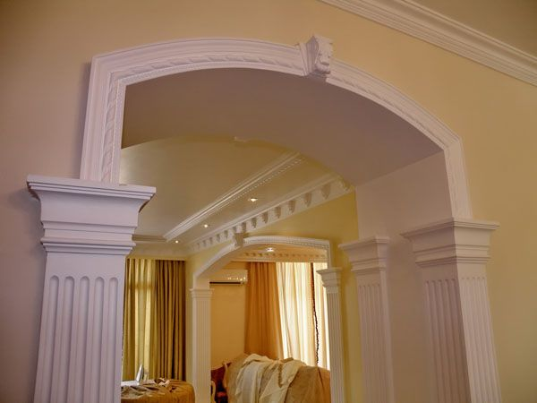
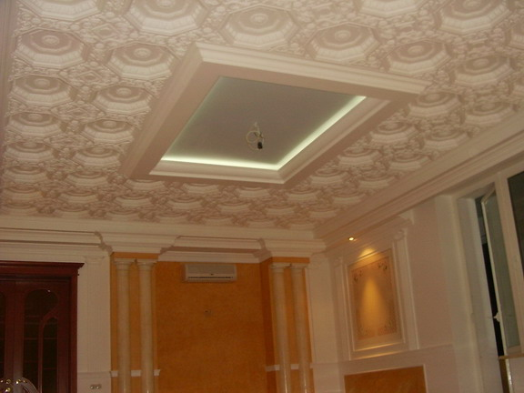
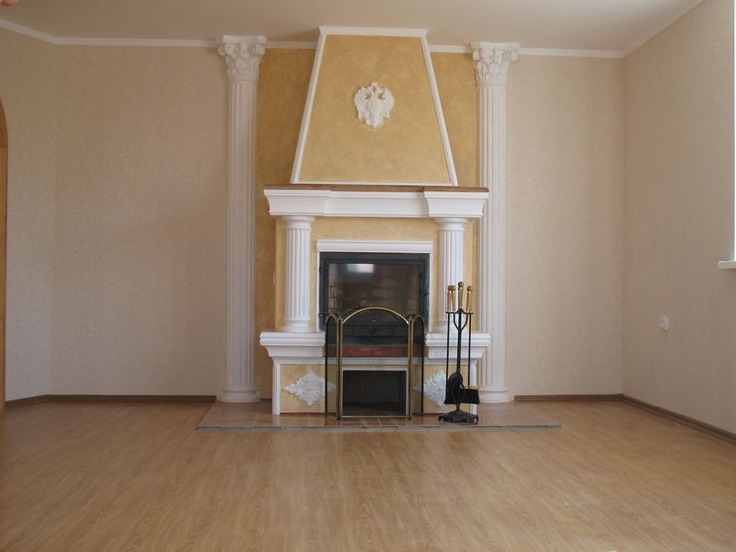
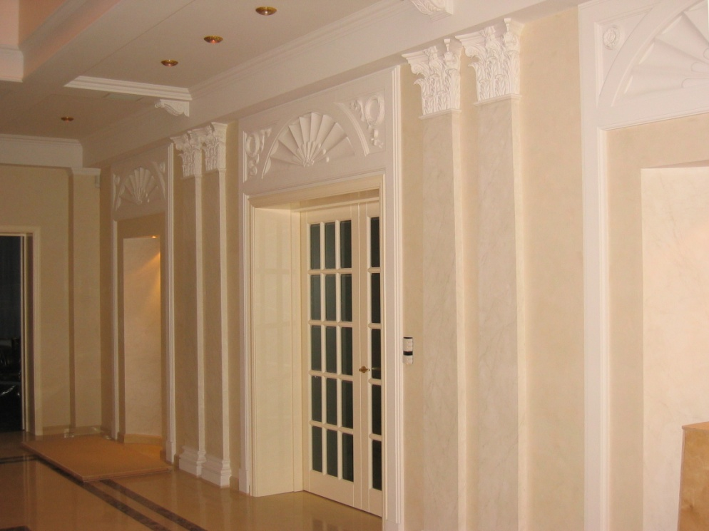

Slide 7
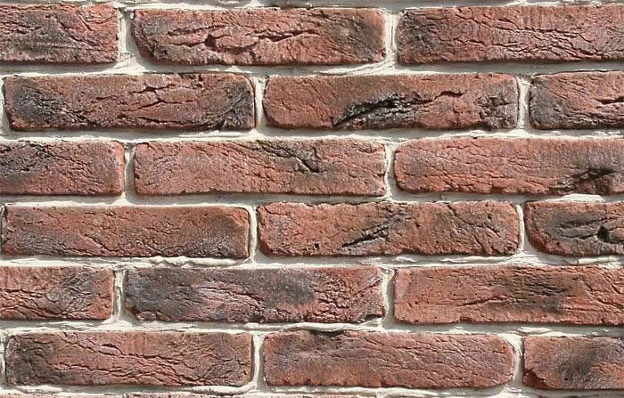
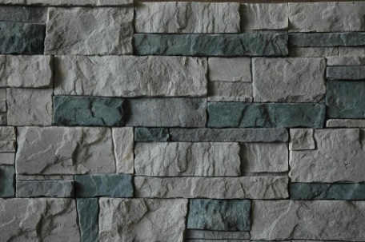
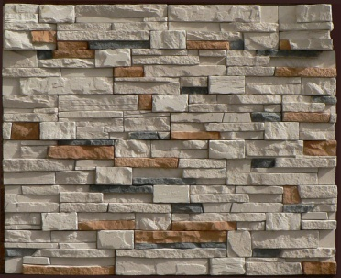
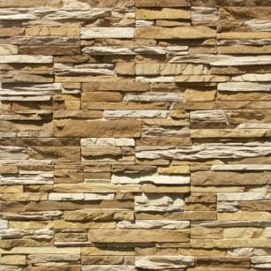
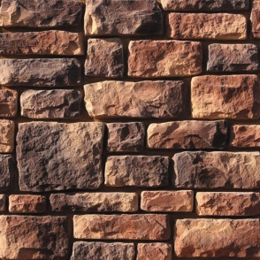
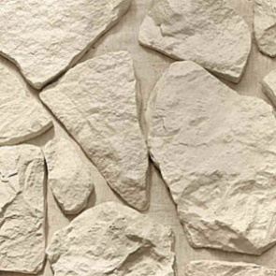
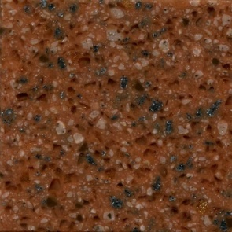
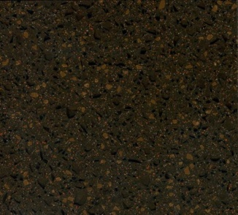
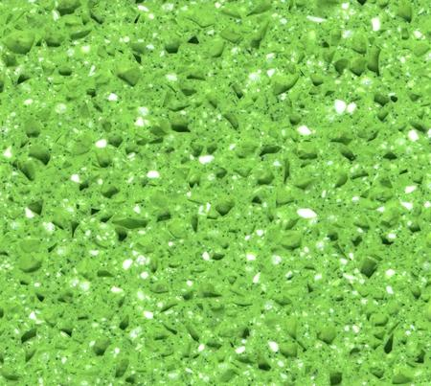
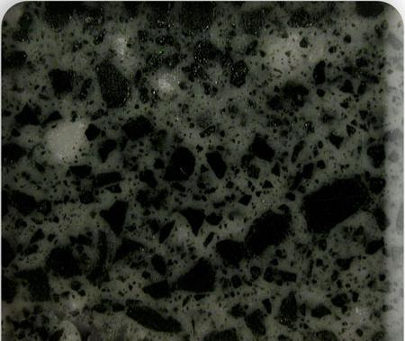
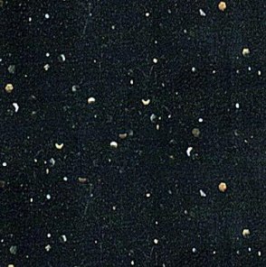
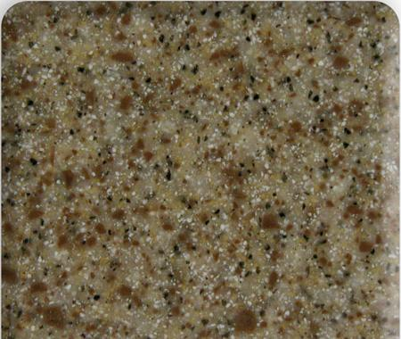
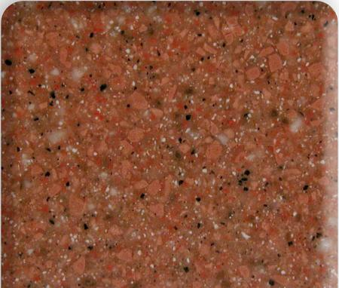
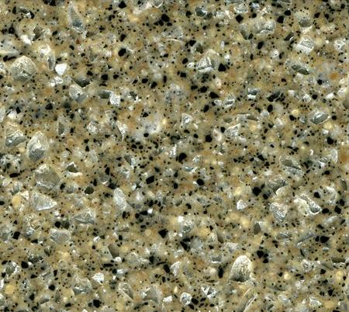
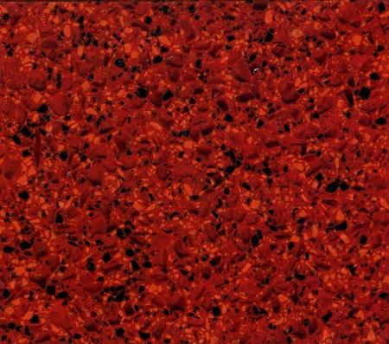
Отделка искусственным камнем
Преимущества декоративного искусственного камня:
- легче натурального камня;
- прост в обработке;
- легко монтируется при облицовке стен;
- защита облицованной поверхности от агрессивных сред;
- дешевле натурального камня;
- монтаж искусственного камня экономичнее монтажа натурального камня.

Slide 8
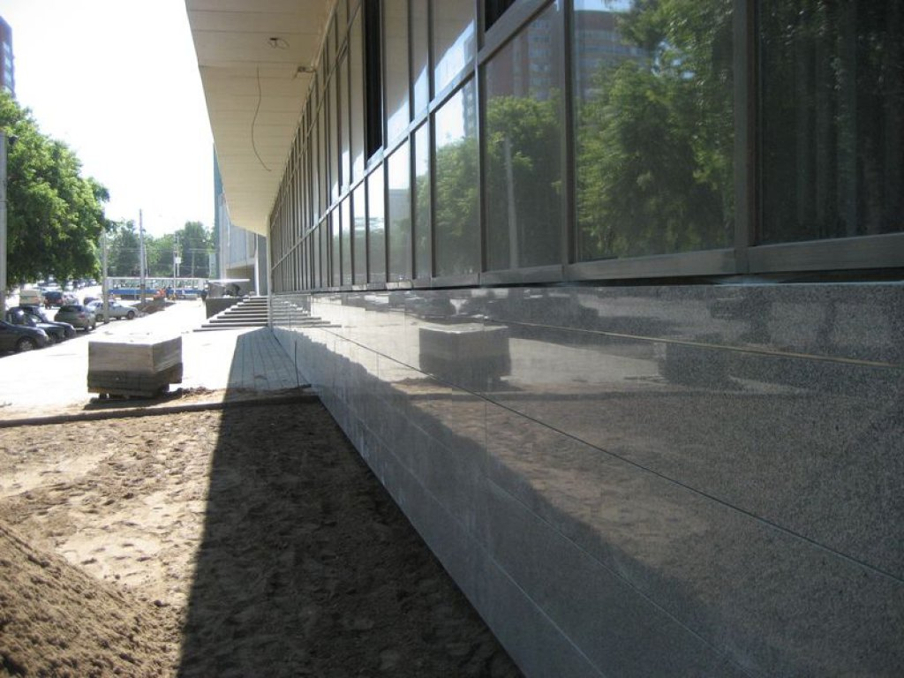
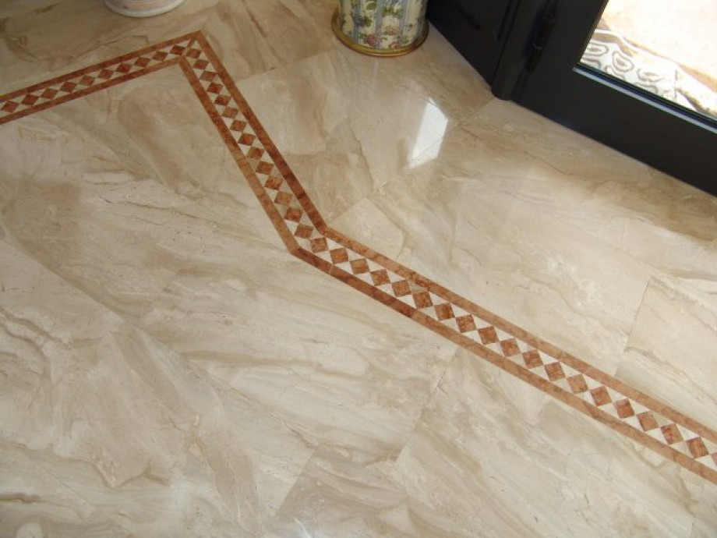
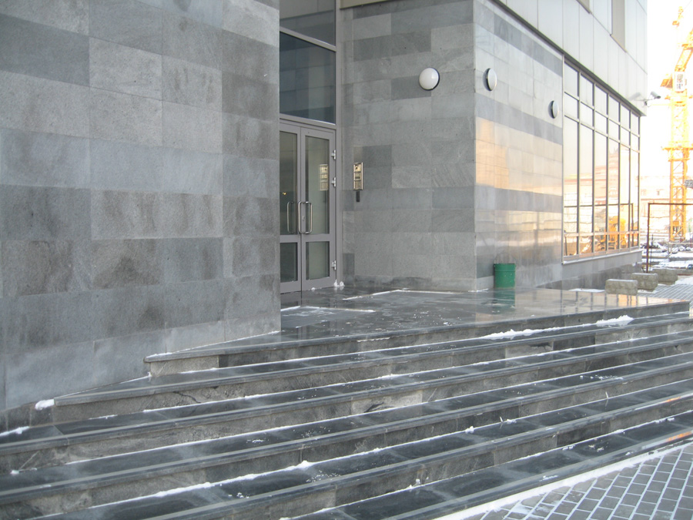
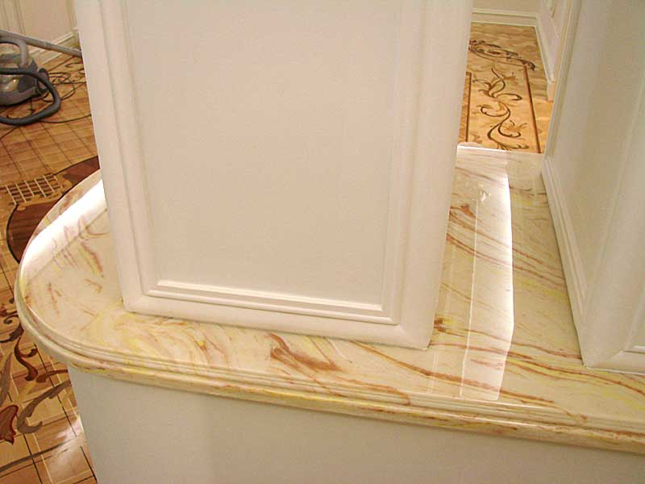

Slide 9
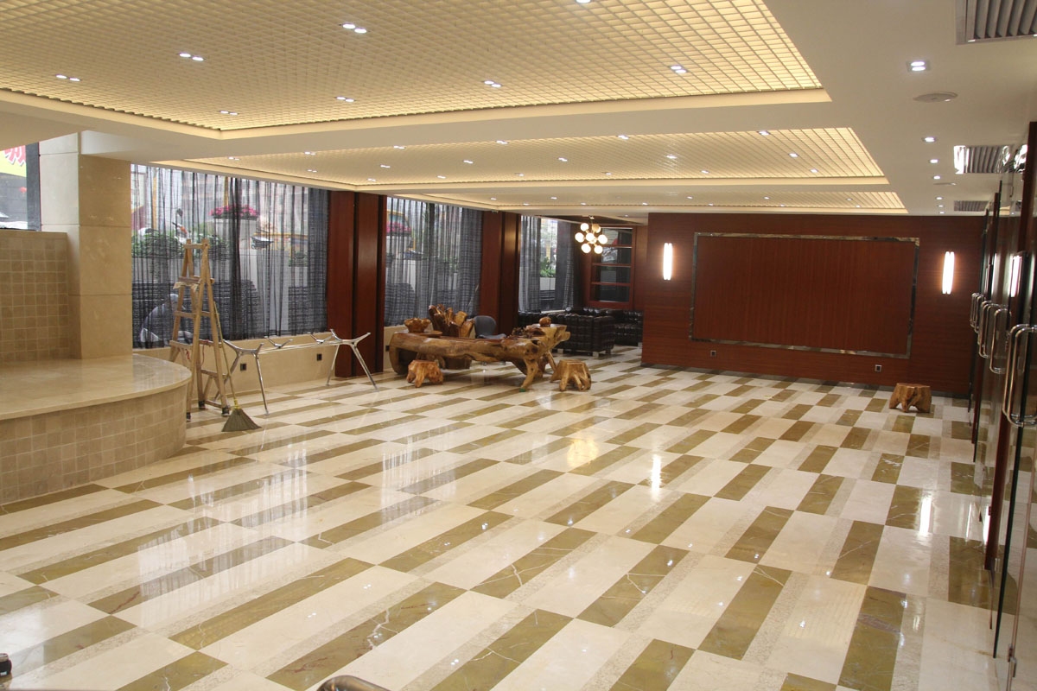

Slide 10
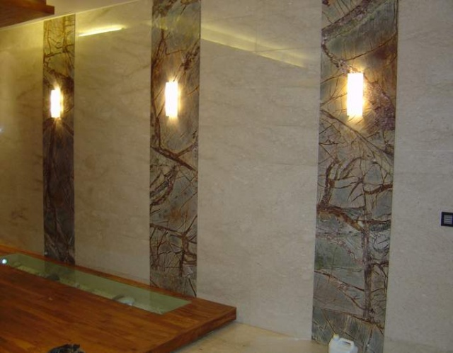
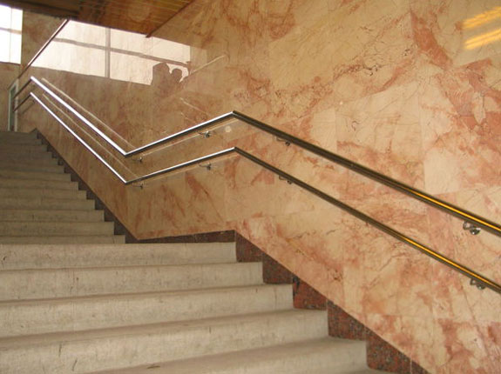
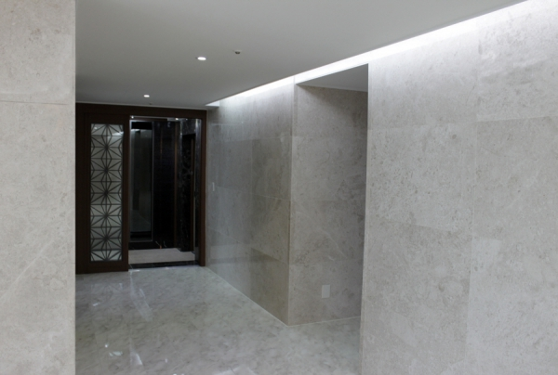
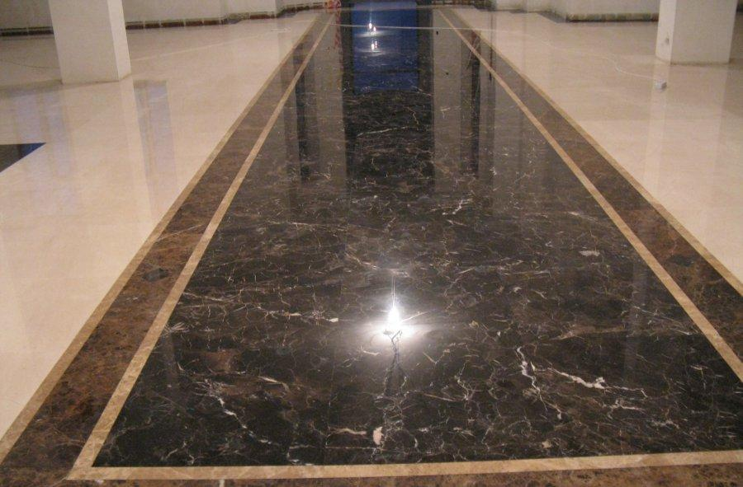

Slide 11
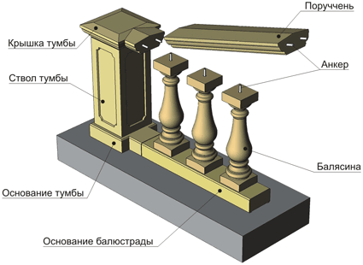
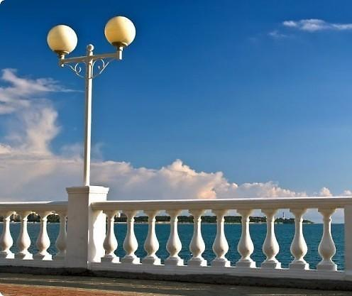
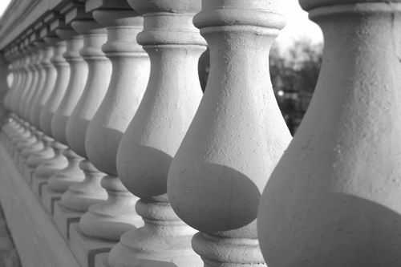
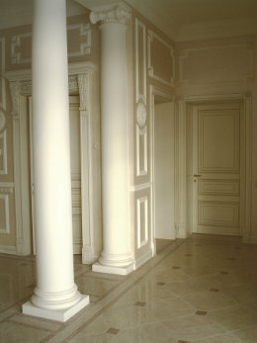
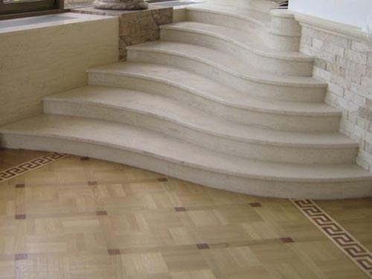
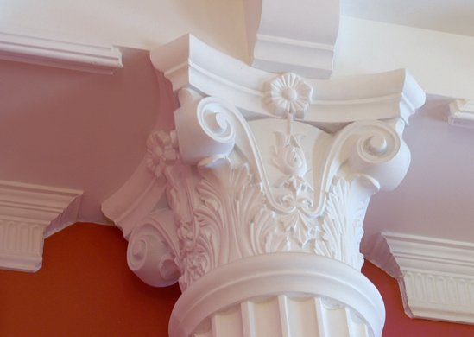
Балясины, колонны
Искусственный камень гораздо практичнее натурального. В частности, он незаменим при устройстве ступеней. Мы производим широкий ассортимент искусственного мрамора, гранита, малахита.
Одним из наших «ноу хау» являются бесшовные балясины и колонны из бетона или гипса.

Slide 12
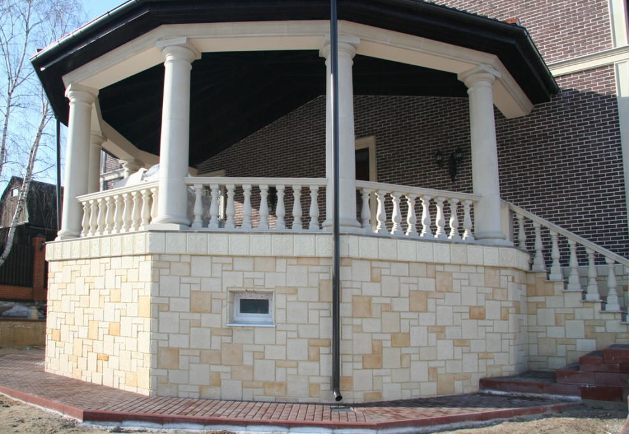

Slide 13
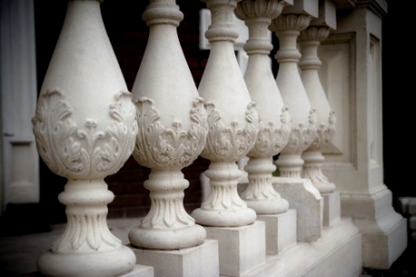



Slide 14


Slide 15


Slide 16



Slide 17

Садово-парковое благоустройство
Воплотим в бетоне любые фантазии ландшафтного дизайнера: тротуарная плитка, брусчатка, фонтанно-клумбовые комплексы, барельефы, горельефы, малые архитектурные формы.

Slide 18








Slide 19






Slide 20




Slide 21




Slide 22


Slide 23


Slide 24






КОВКА
Металл и камень – идеальное сочетание

Slide 25



Slide 26




Slide 27




